Slide 1
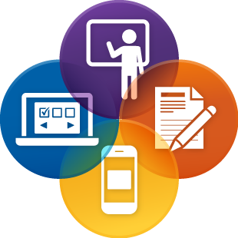
E-learning dan
Mobile learning
A 146380 - Masyitah Bt Muhammad Nasir
A 146402 - Nur Amalina Hanis Bt Parmin

Slide 2
Apa maksud E-Learning ??
E-Learning
elektronik
ilmu pengetahuan yang dipelajari atau diajar

Slide 3
E-learning adalah :
pembelajaran/pengajaran yang menggunakan alat elektronik sebagai alat pengantaraan sebagai contoh :

Slide 4
Herrington (2006)
“E-learning adalah berdasarkan keupayaan dan pembinaan dalam menghasilkan tugas-tugas yang sahih, dan percaya dengan menggunakan media-media yang berbeza boleh menghasilkan perbentangan dalam tugasan seperti buku-buku, tayangan filem dan video”

Slide 5
Kelebihan E-learning :-
Dapat belajar dalam masa 24 jam / 7 hari
e-learning yang menggunakan secara talian(on-line) boleh digunakan bila-bila masa
Pembelajaran formal dan informal
formal : pembelajaran yang telah diatur dan disusun berdasarkan jadual yang telah disokong pihak-pihak yang berkaitan (admin e-Learning dan pelajar )
kurikulum, topik-topik, mata pelajaran dan ujian-ujian
informal : interaksi yang lebih sederhana
mailing list dan discussion (ifolio)
Mengurangkan kos dan menjimatkan masa
Pembelajaran jarak jauh dan perbincangan secara terbuka bersama rakan yang lain

Slide 6
Keburukan E-learning:-
Menjadi anti-sosial apabila berhadapan sesama sendiri
lebih mudah rapat di alam maya berbanding realiti
Satu masalah, menimbulkan banyak masalah
jika sistem internet rosak, semua akan tergendala
Kemahiran komunikasi dan kerjasama menjadi lemah , Holmes & Gardner, (2006)
dalam perbincangan, ada yang tidak mengikuti perkembangan semasa dan keyakinan diri berkurang.

Slide 7
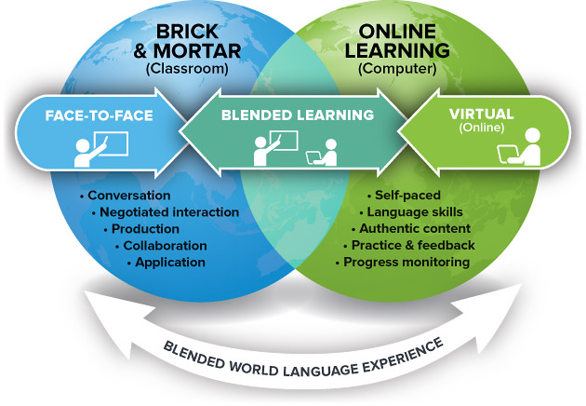
Pembelajaran E-learning:-
Synchronous: Pertemuan secara langsung bersama pengajar dan pelajar
Perbincangan formal
Asynchronous: Pertemuan secara tidak langsung
perbincangan santai
Hybrid/Blended learning: gabungan antara secara langsung dan tidak langsung

Slide 8
Teknologi yang digunakan:-
Ifolio UKM :
Perbincangan / Discussion
Broadcasting video :
Tayangan video pengajaran
Sosial media :
Facebook : Personal mesej antara kumpulan
Blog : Perbentangan tugasan
Google Drive : perkongsian maklumat dan kerja

Slide 9
Apakah definisi M-learning?
sebagai penyampaian bahan pembelajaran elektronik pada alat komputasi mudah alih agar dapat diakses dari mana saja dan pada setiap masa.

Slide 10
Kelebihan M-learning:-
Lebih murah daripada komputer dan setiap pelajar mampu memilikinya.
Boleh mengakses kandungan bila-bila masa dan di mana sahaja.
-Subjek pelajaran untuk ulangkaji
-Menghantar tugasan, media atau teks ke dalam portfolio pusat, atau mengeksport fail audio dari platform pembelajaran ke telefon anda.
Meningkatkan tahap celik huruf , angka dan penyertaan dalam pendidikan di kalangan orang dewasa muda.
Memudahkan komunikasi melalui komunikasi segerak dan tak segerak.
Notes:
segerak dan x segerak adalah synchronize..mermerlukan clock signal untuk synchronized

Slide 11
Kekurangan M-learning:-
Sukar untuk membuat penilaian pembelajaran di luar bilik darjah
Memerlukan internet untuk mengakses maklumat
Reka bentuk teknologi untuk menyokong pembelajaran sepanjang hayat
-mengikut umur dan skop pembelajaran
-kemaskini kandungan kerana peningkatan teknologi yang pantas
Tiada sekatan ke atas jadual pembelajaran

Slide 12
Potensi Masa Depan Pembelajaran Mudah Alih:-
Semua pelajar akan menggunakan peranti sendiri semasa sesi pembelajaran
Menggunakan teknologi yang sedia ada dan latihan yang terbaik untuk pembelajaran
Semua pembelajaran yang mahu diajar boleh didapati di aplikasi-aplikasi mudah alih
Pengajar boleh melibatkan pelajar dalam mengintegrasikan teknologi mudah alih ke dalam bilik darjah
Pengajar mengajar secara praktikal dan teori .

Slide 13
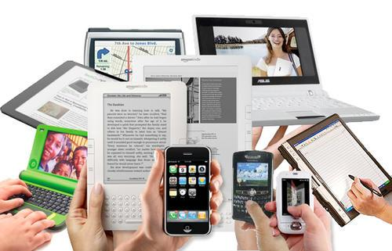
Contoh alat:-
Ipod
Pemain Mp3
Personal digital assistant
Usb drive
Pembaca E-book
Telefon pintar
Ultra-mobile pc
Komputer riba/tablet pc

Slide 14
E-learning VS M-learning
E-learning | M-learning
Berasaskan grafik dan lebih teks | Berasaskan grafik,animasi dan lebih suara
Masa yang terhad | Tidak ada masa terhad
Pembelajaran secara teori dan berasaskan teks | Berorientasikan praktikal secara langsung di laman web
Penghantaran tugasan berasaskan kertas | Penghantaran tugasan berasaskan elektronik

Slide 15
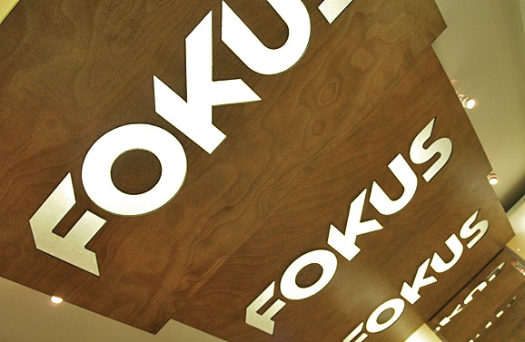
Anda fokus ? Jom jawab !

Slide 16
Apa maksud “E” dalam e-learning ?
Explorer
Ethernet
Elektronik
Elektrik
Pembelajaran e-learning terbahagi kepada tiga iaitu
Synchronize, Asynchronize dan Bigmap
Synchronous, Blended dan Asynchronous
Syntax , Systematic dan Billigual
Systematic, Elektronik dan Blended
Apa contoh perisian e-learning yang dinyatakan?
Blog untuk gosip terkini
Whatsapps sesama rakan
Ifolio untuk perbincangan
Weebly untuk refleksi kendiri

Slide 17
4. Apakah definisi mobile learning?
Peranti elektronik yang boleh digerakkan atau boleh dialihkan dengan mudah dan cepat
Penyampaian bahan pembelajaran elektronik pada alat komputasi mudah alih agar dapat diakses dari mana saja dan pada setiap masa.
Proses memperolehi ilmu pengetahuan atau kemahiran yang sedia ada
5. Berikut merupakan kelebihan mobile learning kecuali
Boleh mengakses kandungan bila-bila masa dan di mana sahaja
Boleh meningkatkan interaksi antara pelajar dan pengajar.
Tiada sekatan ke atas jadual pembelajaran
Meningkatkan tahap celik huruf , angka dan penyertaan dalam pendidikan
6. Yang manakah benar contoh alat peranti yang dinyatakan
Ipod, komputer riba dan ultra-mobile pc
Komputer riba, kamera dan tablet pc
Pemain mp3, tablet pc dan telefon
telefon pintar, usb drive dan jam tangan digital

Slide 18
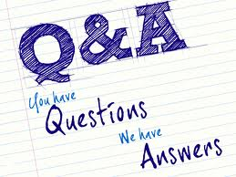
Jawapan skema :
C
B
C
B
C
A

Slide 19
Rujukan :
The Virtual College, http://www.virtual-college.co.uk/elearning/elearning.aspx [26 OKTOBER 2015]
E-Learning Center, http://elearning.gunadarma.ac.id/index.php?option=com_ content&task=view&id=13&Itemid=39 [26 OKTOBER 2105]
Deddy Setyo, http://dedysetyo.net/2015/03/24/ strategi-perubahan-pembelajaran -dari-kelas-tradisional-menuju-e-learning/[ 26 OKTOBER 2015]
Yousef Mehdipour, Hamideh Zerehkaf, http://pakacademicsearch.com/pdf-files/com/319/93-100%20Volume%203,%20Issue%206,(Version%20III)%20June,%202013.pdf [26 OKTOBER 2015]
Joseph Rene Corbeil, Maria Elena Valdes-Corbeil, http://er.educause.edu/articles/2007/1/are-you-ready-for-mobile-learning [26 OKTOBER 2015]
Norliza binti A.Rahim, http://eprints.uthm.edu.my/5372/ [26 OKTOBER 2015]

